Slide 1
Revue de projet
Passage du projet Brocante en version responsive
Participants : Anthony FORET / Stéphane SWAENEPOEL
Scrum Master : Loïc FERRARIO
Premier projet réalisé par :
Mehdi BENKEBOUCHE – Maxime RATTEZ – Déborah SANSON
Merci à eux !!!

Slide 2
Règles à respecter
Pas de modification de l’apparence générale imaginée par le groupe précédent
Intégration en HTML / CSS / Bootstrap de la partie responsive
Adaptation à tous les périphériques

Slide 3
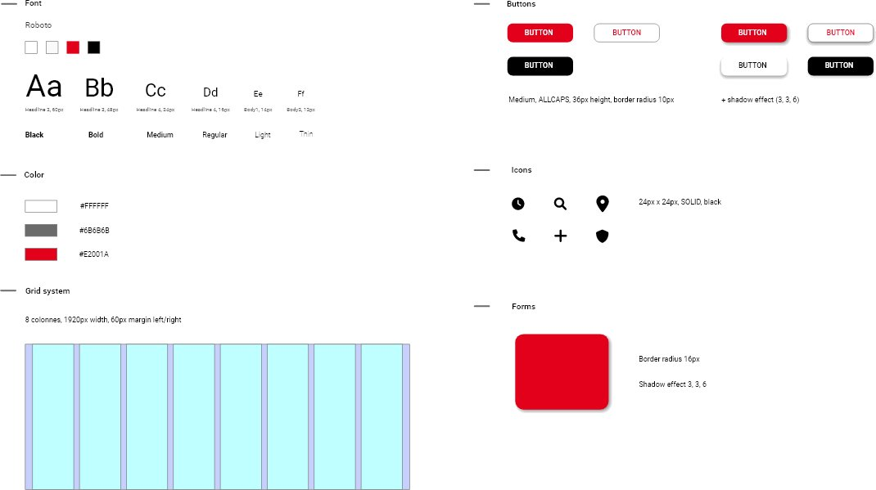
Charte graphique

Slide 4
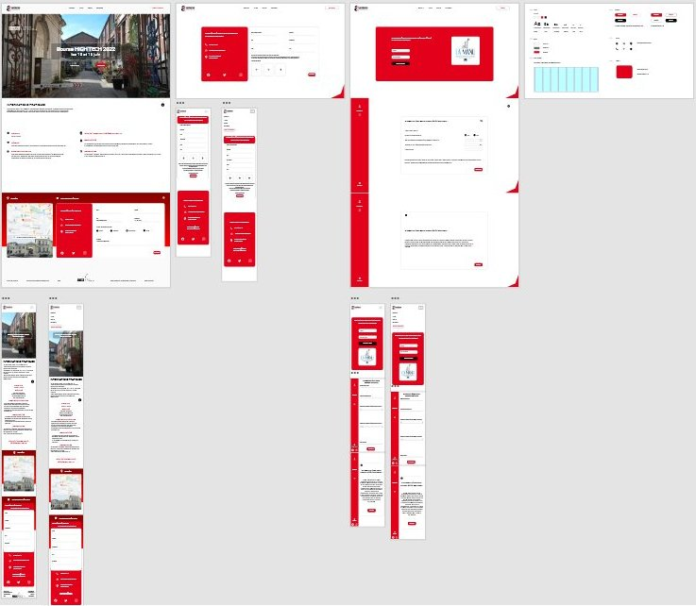
Maquettage

Slide 5


Mise à jour du logo

Slide 6
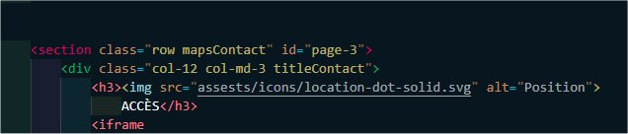

Développement
HTML/CSS Bootstrap
@media

Slide 7
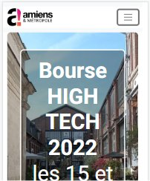
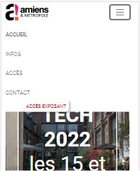
Versions - Navbar
Desktop
Mobile

Slide 8
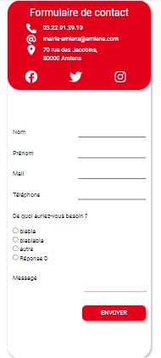
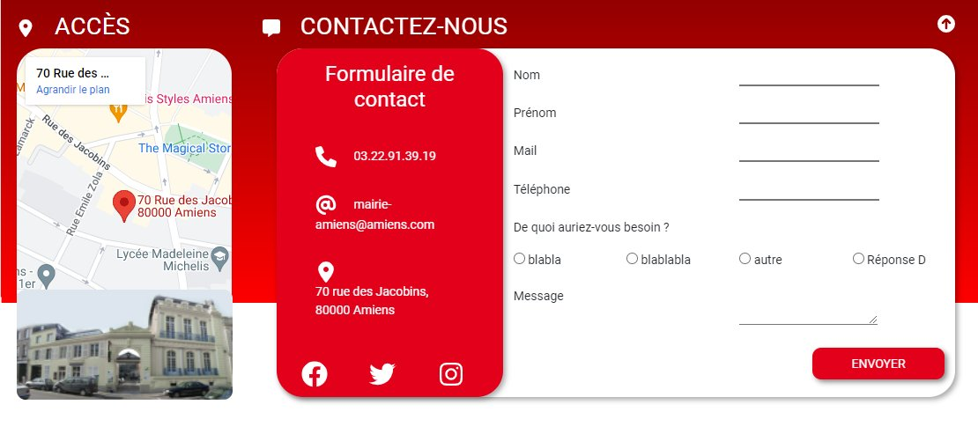
Versions Formulaire
Mobile
Desktop

Slide 9

Versions - Footer
Desktop
Mobile

Slide 10
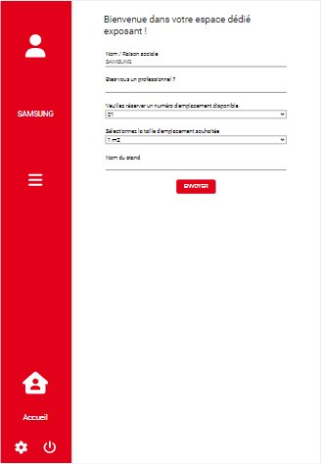
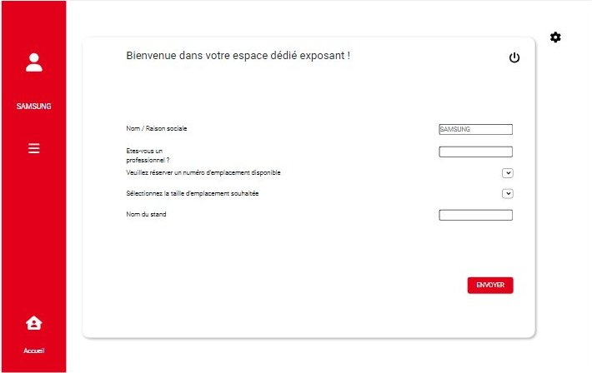
Choix de l’affichage portrait/paysage (992px)
Portrait
Paysage

Slide 11
Découverte du site
Brocante responsive

Slide 12

Merci de votre attention

